Slide 1
套件與存取修飾子
TYIC桃高資訊社

Slide 2
套件
套件(package)就是個資料夾
用來放置、區分不同用途的檔案
套件名稱通常使用全小寫
不同層級(level)的套件名稱使用 "." 連接
通常來說會先在原始碼(source，簡稱 src)根目錄(root)下
以作者或組織名稱命名新增幾層初始套件，避免與其他套件衝突
例如：org.tyic、me.myster、com.example
初始套件之下的套件名稱才依功能命名，如：org.tyic.util
且檔案皆放在初始套件之下

Slide 3
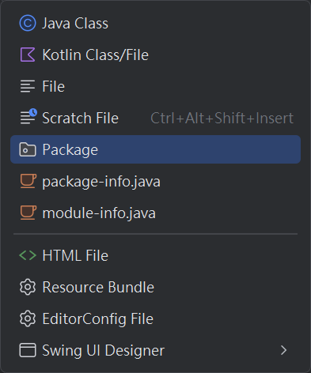
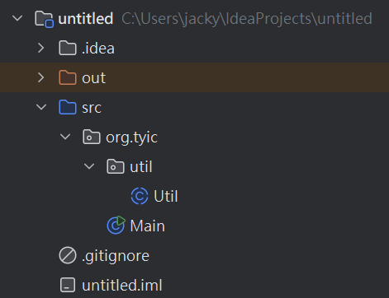
套件
原始碼根目錄

